Slide 1


跟我学Rust 第一节——Rust概述
示例仓库
https://github.com/yuequan1997/learn-rust-with-me
月泉 讲堂
作者：月泉
分享知识，提升自己。
群
微信
www.lunaspring.com

Slide 2
CONTENTS
为什么要学习Rust
安装环境
Hello World
println
学习资源推荐

Slide 3
为什么要学习Rust
/01

Slide 4
为什么要学习Rust
个人见解
一门对内存管理与众不同的语言
高度抽象化的系统级编程语言
内存安全
并发安全
汲取了多种编程语言的精华
官方说法
一门赋予每个人，构建可靠且高效软件能力的语言。
出处：https://www.rust-lang.org/
生产力
可靠性
高性能

Slide 5
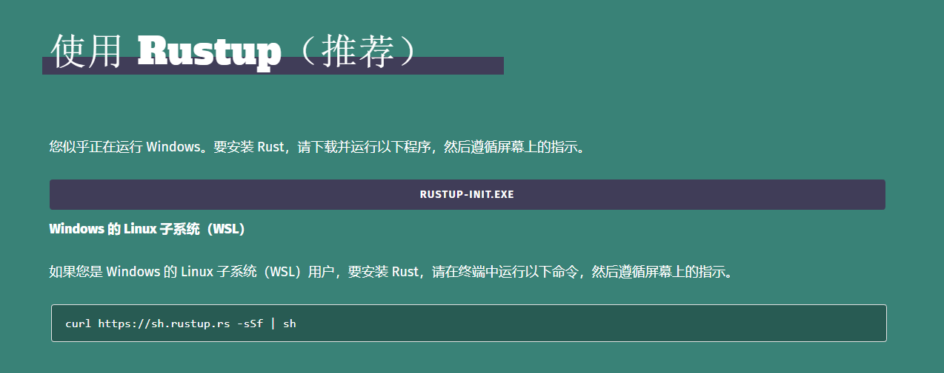
安装环境
官网下载：https://www.rust-lang.org/zh-CN/tools/install

Slide 6
Hello World
fn main(){
println("Hello World {} !", 2019);
}
Command: cargo run / rustc main.rs
⽣成 AST
HIR
MIR
LLVM
机器码

Slide 7
输出详解
{} Display
{:o} 八进制
{:x} 十六进制小写
{:X} 十六进制大写
{:p} 指针
{:b} 二进制
{:e} 科学计数小写
{:E} 科学计数大写
{:?} Debug
{:#?} 美化的Debug输出
{name} 变量名占位
{index} 下标
{>} 右移
{<} 左移
{.N} 精度
https://doc.rust-lang.org/std/fmt/index.html

Slide 8
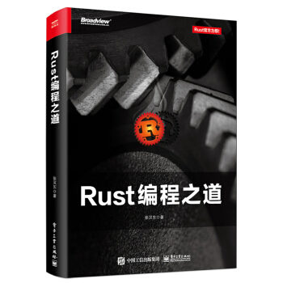

学习资源推荐
https://www.rust-lang.org/
http://hardocs.com/d/rustprimer/

Slide 9
THANKS
月泉 讲堂
月泉的博客
www.lunaspring.com
下节预告：Rust数据类型

